Slide 1
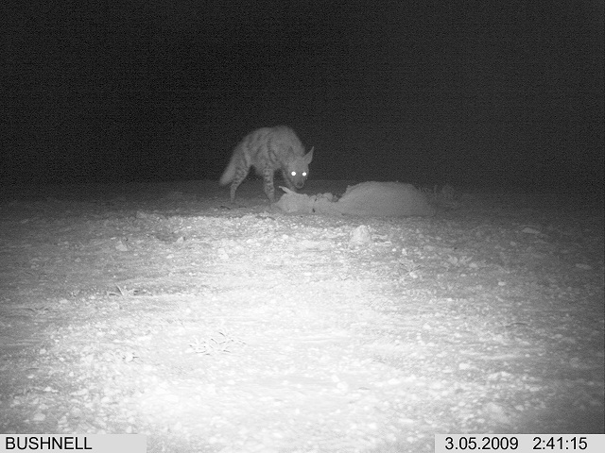
זיהוי אינדיבידואלי של צבועים מפוספסים בעזרת ניתוח תצלומים ע"י תוכנת מחשב
מנחה: פרופ' אלי גפן, המחלקה לזואולוגיה, אוניברסיטת תל אביב
מנחה מלווה מטעם האוניברסיטה הפתוחה: פרופ' ענת ברנע
מגיש: גלעד בן צבי

Slide 2
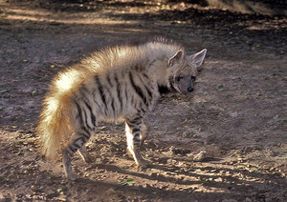
מבוא

Slide 3
חשיבות זיהוי אינדיבידואלי של בע"ח
זיהוי אינדיבידואלי מאפשר השגת מידע אמין לגבי:
תוחלת חיים וסיכויי הישרדות.
תחומי שטח מחייה.
גודל אוכלוסיה.
צפיפות אוכלוסיה.
מידע זה מאפשר פיתוח מדיניות ממשק המתאימה למצב הדמוגרפי של המין הנידון.

Slide 4
דרכי זיהוי אינדיבידואלי
הצמדת תג זיהוי או משדור.
זיהוי עקבות או דגימות DNA מגללים.
זיהוי ויזואלי:
אפשרי רק במינים שלהם דגם של כתמים, פסים או נקודות, או צלקות בולטות, השונה בין הפרטים
הזיהוי היעיל ביותר הוא מתמונה, ואז גם אפשר ליצור ספרית תמונות פרטים.
הדרך הטובה ביותר לצלם מינים פעילי לילה או חששנים היא הפעלת מלכודות מצלמה.

Slide 5
זיהוי בעין וזיהוי בסיוע תוכנת מחשב
חסרונות הזיהוי בעין:
הקושי לאתר דמיון בתצלומים מזוויות שונות או בתנוחות שונות, או להבחין בין 2 דגמים מורכבים דומים מאוד.
הקושי להתמודד עם כמות גדולה של תמונות.
תוכנות מחשב אלגוריתמיות פותחו במחקרים על מינים שונים והן פותרות באופן חלקי את הבעיה הראשונה ובאופן מלא את הבעיה השניה.

Slide 6
צבוע מפוספס – מידע קיים רלוונטי
אוכל נבלות אומניוורי.
פעיל לילה בעיקר.
יחידאי או חי בקבוצות קטנות.
חי בעיקר בשטחים צחיחים וסלעיים.
גודל שטח המחיה כמה עשרות קמ"ר.
יש חפיפה מסוימת בין שטחי המחיה, לפחות אצל זכרים
אין דימורפיזם זוויגי.
יש הבדלים בין הפרטים בדגמי הפסים.

Slide 7
צבוע מפוספס – מידע שנוי במחלוקת שזיהוי אינדיבידואלי יכול לוודא
מה גודל האוכלוסיות במקומות שונים ומה צפיפותן?
מה המגמות הדמוגרפיות במקומות שונים – גידול במספרים, הפחתה במספרים או שיווי משקל?

Slide 8
המחקר הנוכחי – סינתזה של 2 מחקרים קודמים
תוכנת Extracompare פותחה ע"י Hiby et al (2009) במטרה לסייע בזיהוי פרטי טיגריס. התוכנה מתמודדת עם זוויות צילום שונות, והיא נוחה לשימוש וזמינה באינטרנט.
במחקר של Harihar et al (2010) נעשה זיהוי בעין של פרטי צבוע מפוספס מתוך תצלומים של מלכודות מצלמה על פי הבדלים בדגמי הפסים.
המחקר הנוכחי משתמש בתוכנת Extracompare כדי לייעל את הזיהוי של פרטי צבוע מפוספס מתוך תצלומי מלכודות מצלמה.

Slide 9
שאלות המחקר ומטרותיו
שאלות:
השאלה הבסיסית: כמה פרטים צולמו במלכודות המצלמה?
השאלות המהותיות: האם ניתן לזהות פרטי צבוע מפוספס מתצלומי מלכודות מצלמה בזיהוי בעין ובזיהוי בעין בסיוע תוכנת Extracompare? איזו משתי השיטות יעילה יותר?
מטרות:
לבדוק את אמינות שתי השיטות ככלי לזיהוי צבועים ולקבוע איזו מהן מדויקת ויעילה יותר.
להתחיל בבניית ספרית תמונות של פרטי צבוע מזוהים, ובכל "מדף" בה יש תמונות של פרט אחר. לספריה זו אפשר יהיה להכניס כל תמונת צבוע נוספת ולהשוותה לקיימות על מנת לראות אם זה פרט מוכר או פרט חדש.

Slide 10
שיטות עבודה

Slide 11
שלב א: איסוף מידע
מלכודות מצלמה הופעלו בלילות רבים ב-2010 וב-2011 בסביבות עברונה, אליפז, סמר וגרופית שבערבה הדרומית.
המלכודות הוצבו בצמידות לפגרים, כדי שהצבועים יימשכו למקום.
עבודת הנחת הפגרים והמלכודות בוצעה ע"י ראובן הפנר, פקח רשות הטבע והגנים בערבה הדרומית.

Slide 12
שלב ב: מיון התמונות והסרטונים
מעל 4000 תמונות וסרטונים צולמו.
מתוך כלל התמונות מוינו תמונות הצבועים.
מתוך תמונות הצבועים מוינו רק התמונות והסרטונים הברורים מספיק לזיהוי. תמונות רבות היו מטושטשות בשל תנאי תאורה לקויים או תזוזה של הצבועים.

Slide 13
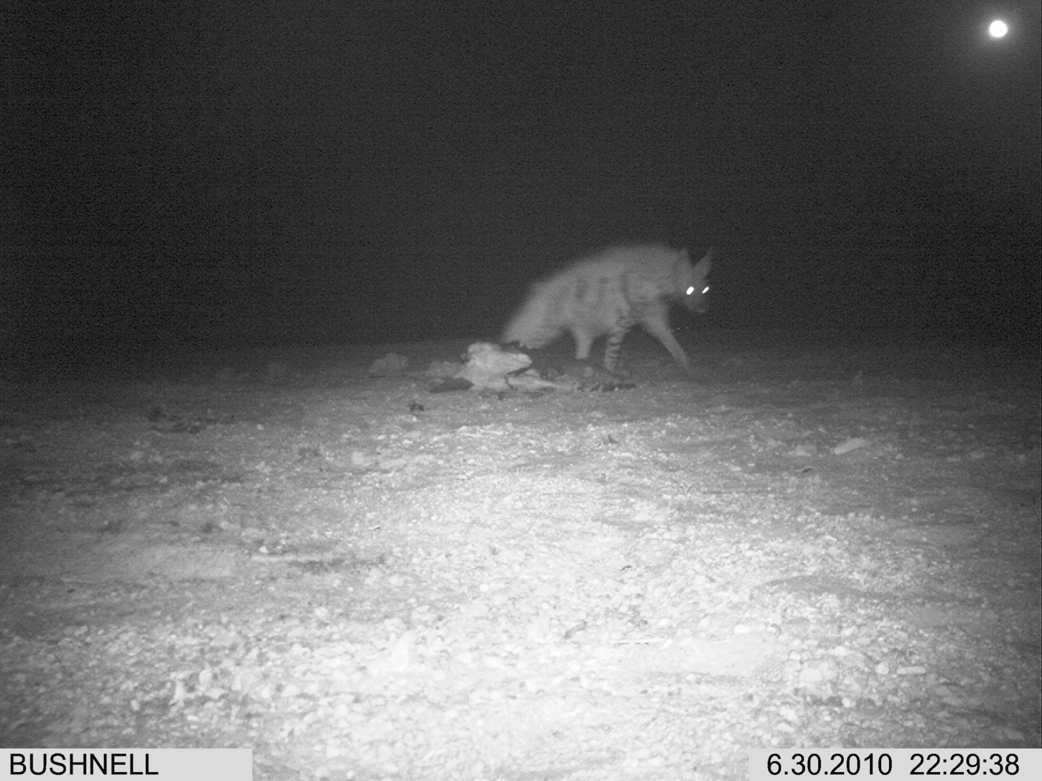
דוגמא של תמונה מטושטשת

Slide 14
שלב ב: מיון התמונות והסרטונים
נותרו 190 תמונות ו-25 סרטונים המראים באופן ברור פרטי צבוע כך שאפשר לזהות את דגמי הפסים שלהם.
התמונות והסרטונים חולקו, לפי אתרי הצילום וזמני הצילום, ל"מפגשים" עם צבועים: מפגשים עם פרטים שבהם תועד רק הצד הימני (כל מפגש כזה נקרא "R" בתוספת מספר סידורי – R1, R2 וכן הלאה), מפגשים עם פרטים שבהם תועד רק הצד השמאלי (הללו נקראו "L" בתוספת מספר סידורי), ומפגשים עם פרטים שבהם תועדו 2 צדדיו של הפרט בצורה מוצלחת (הללו נקראו "H" - מהמלה Hyaena).
מפגשים שתויגו כ-H הם מקרים בהם זמני הצילום של צד שמאל וצד ימין הם בהפרשים של כמה שניות או לכל היותר דקה, או כשמדובר בסרטונים בהם תועדו 2 הצדדים.

Slide 15
דוגמא של סרטון

Slide 16
שלב ב: מיון התמונות והסרטונים
מפגשים שבהם נצפו כמה פרטים יחדיו נכנסו לקטגורית H אבל קיבלו רצף מספרים סידוריים על פי מספר הצבועים שנראה היה שנצפו בהם. לא תמיד אפשר היה לקבל ממפגשים קבוצתיים כאלה את 2 הצדדים של פרט מסוים, אך במקרים רבים, בהם נתפסו 2 פרטים באותה התמונה כאשר באחד פונה צד שמאל אל המצלמה ובשני צד ימין, אפשר היה לשייך בוודאות את דגמי הפסים שלהם ל-2 פרטים שונים.

Slide 17
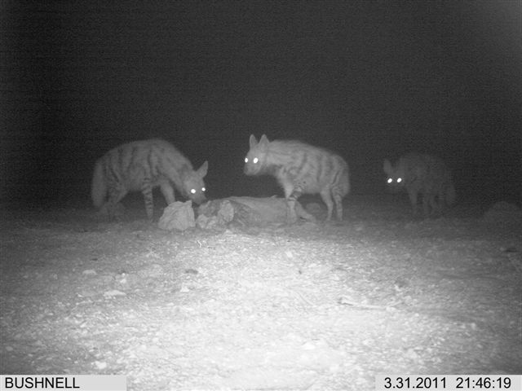
מפגש עם 3 צבועים

Slide 18
שלב ג: זיהוי בעין
בכל צילום חולק הצבוע ל-3 חלקים: קדמי (צוואר, כתף קדמית ורגל קדמית), מרכזי (צד הגוף) ואחורי (ירך אחורית ורגל אחורית).
מידת הבהירות של כל חלק נבדקה, וכך הוחלט אם ראוי לזהות על פיו.
הראש לא נבחן כי הוא קשה לזיהוי פרטני.
נערכה השוואה בין התמונות כדי לזהות אם מדובר באותו דגם או בדגמים שונים.
נוצרה ספריה שבה יש "מדף" לכל פרט בו נמצאות התמונות שלו.
כל תמונה חדשה נבדקה מול כל המדפים, נוספה לאחד מהם אם זוהתה כשייכת לאותו פרט, או הושמה במדף חדש אם זוהה בוודאות דגם פסים שונה.
מדף הוכר כמייצג פרט נפרד רק אם היו בו לפחות 2 תמונות המראות דגם פסים זהה השונה מדגמי הפסים במדפים האחרים.
נוצרו 3 ספריות: ספריה של פרטים שזוהה צדם הימני בלבד, ספרית פרטים שזוהה רק צדם השמאלי, וספרית פרטים שזוהו 2 צדדיהם.

Slide 19
שלב ד: זיהוי בעזרת תוכנת Extracompare
התוכנה יוצרת מהתמונה מודל תלת מימדי וממנו מוציאה את דגם הפסים, וכך מתקנת את השוני בזויות הצילום ומאפשרת אף זיהוי עורות שנפשטו.
התוכנה נכתבה לטיגריסים, ולכן התמונות הבאות הן של טיגריסים.
השלב הראשון: תיחום צד הגוף ותיחום הרגל האחורית, שני החלקים שעל פי דגם הפסים שלהם נערך הזיהוי. אין אפשרות לזהות דגם פסים ברגל הקדמית.

Slide 20
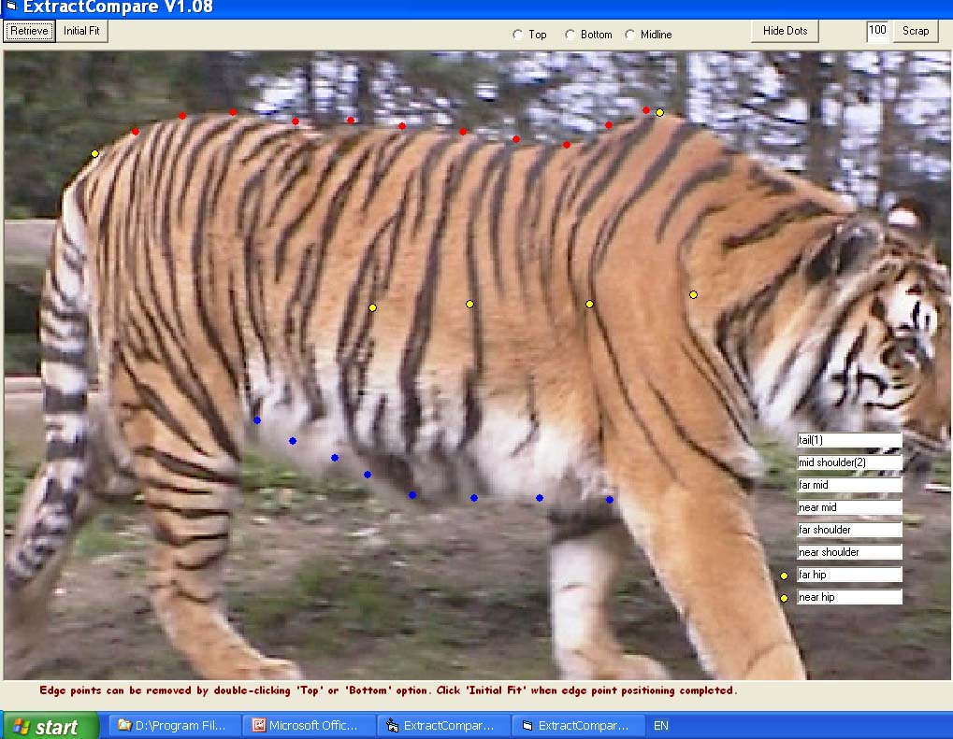
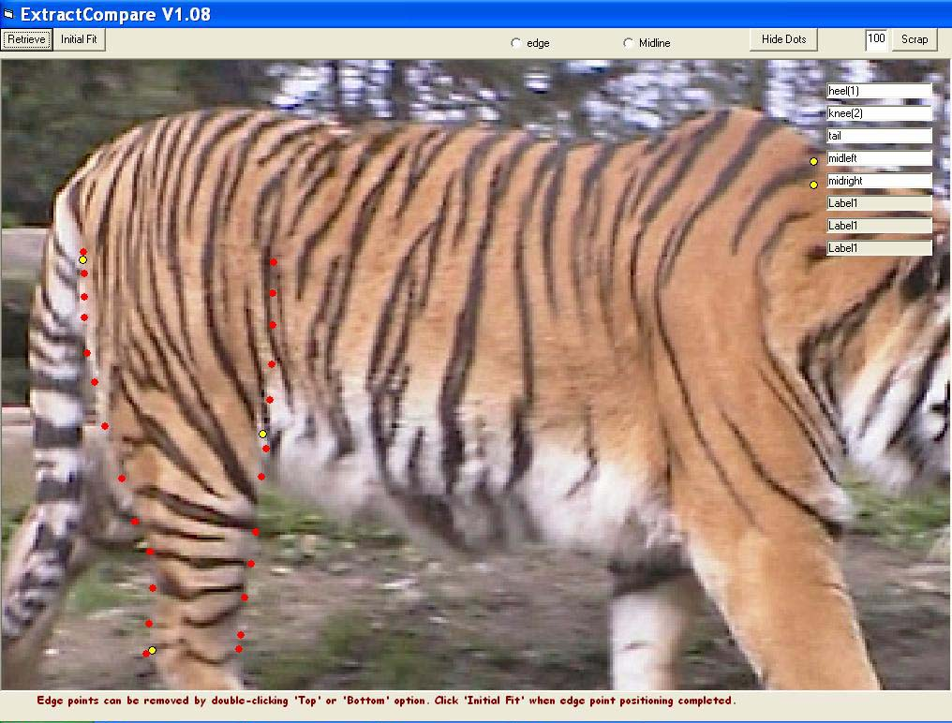
שלב ד: זיהוי בעזרת תוכנת Extracompare
תיחום הצד
תיחום רגל אחורית

Slide 21
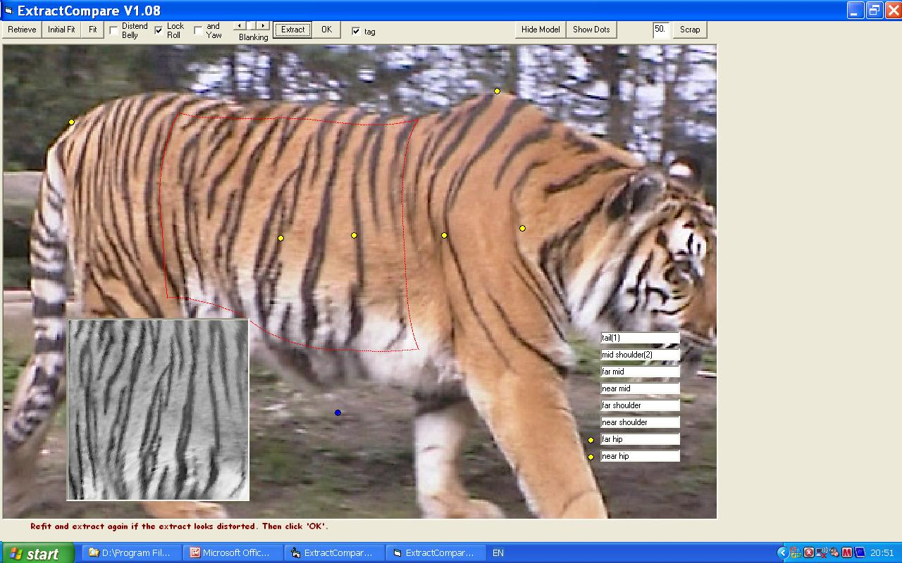
שלב ד: זיהוי בעזרת תוכנת Extracompare
השלב השני: התוכנה יוצרת דגם פסים ממוחשב שחור-לבן על בסיס התמונה.
שלבים בעיבוד דגם הפסים

Slide 22
שלב ד: זיהוי בעזרת תוכנת Extracompare
השלב השלישי: התוכנה מחשבת ציוני דמיון של התמונה החדשה לתמונות קודמות ומעלה את התמונות הדומות ביותר לזיהוי בעין מול התמונה החדשה.
השלב הרביעי: זיהוי בעין ואישור או דחית הצעות התוכנה.
השלב החמישי: יצירת ספריה כפי שתואר בשלב ג של שיטות העבודה.
השלב הששי: מעבר נוסף בעין על מדפי הספריה כדי לבדוק אם יש דמיונות או הבדלים שהתוכנה לא עלתה עליהם.

Slide 23
שלב ה: השוואה
השוואה בין שיטת הזיהוי בעין לבין שיטת הזיהוי בסיוע תוכנת Extracompare, כדי לקבוע איזו שיטה יעילה יותר.
מדדי ההשוואה:
מספר תמונות וסרטונים שזוהו בוודאות.
מספר פרטים שזוהו.
משך הזמן של תהליך הזיהוי.

Slide 24
תוצאות

Slide 25
השוואה בין שתי שיטות הזיהוי
המדד | זיהוי בעין | זיהוי בעזרת Extracompare
מספר תמונות שזוהו בוודאות | 88 | 163
מספר תמונות שלא זוהו | 102 | 27
מספר סרטונים שזוהו בוודאות | 16 | 23
מספר סרטונים שלא זוהו | 9 | 2
אחוז פריטים שזוהו בוודאות | 48.4 | 86.5
מספר פרטים שזוהו | 4-5 | 7-10
משך תהליך הזיהוי בשעות | 37 | 29

Slide 26
מספר פרטים סופי ונקודות נוספות
כיוון שתוצאות הזיהוי בסיוע התוכנה טובות יותר, הוחלט לבחון אותן. בסיומו של הזיהוי זוהו 4 פרטים מ-2 צדדיהם, 3 פרטים רק מצדם הימני ו-3 פרטים רק מצדם השמאלי. כמו כן נותרו 27 תמונות ו-2 סרטונים שלא זוהו בוודאות. לכן אין מספר סופי של פרטים שצולמו, אלא כמה אפשרויות:
7 פרטים אם כל אלו שזוהה רק צדם הימני תואמים לאלו שזוהה רק צדם השמאלי.
10 פרטים אם כל אלה שזוהה רק צדם הימני שונים מאלו שזוהה רק צדם השמאלי.
מעל 10 פרטים אם חלק מהתמונות והסרטונים שלא זוהו בוודאות הם של פרטים נוספים.
נקודה חשובה נוספת היא שהתוכנה לא עומדת בפני עצמה ונדרש בסופה מעבר נוסף בעין על מדפי הפרטים בספרית התמונות. במעבר זה נמצא דמיון בין מדפים ומספר הפרטים ירד מ-12 ל-10, וכן זוהו בוודאות עוד 25 תמונות ו-12 סרטונים.

Slide 27
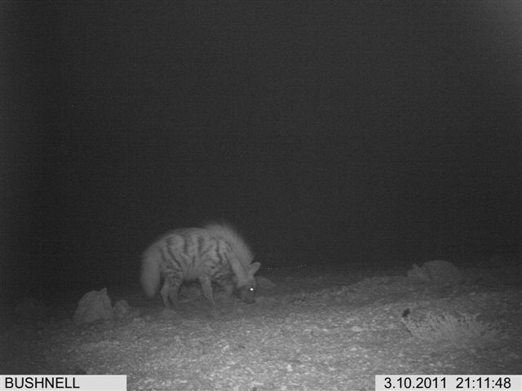
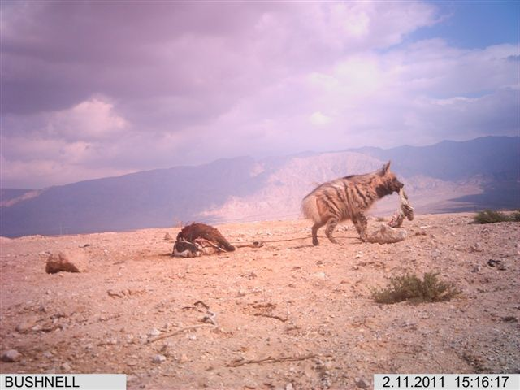
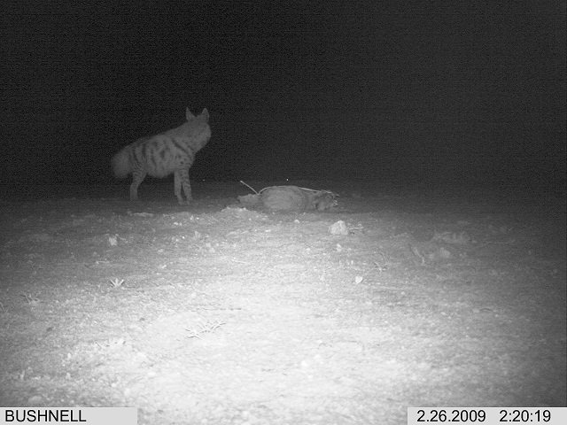
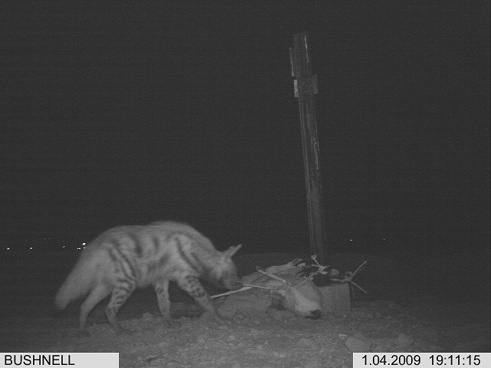
פרטים 1-4, צד ימין
2
1
3
4

Slide 28
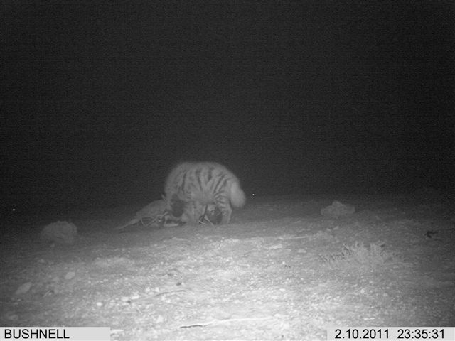
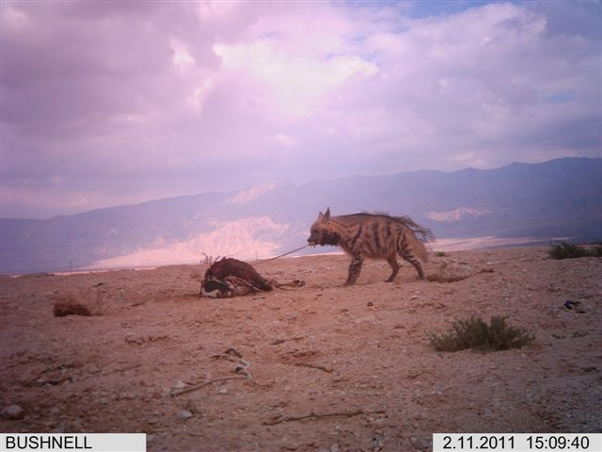
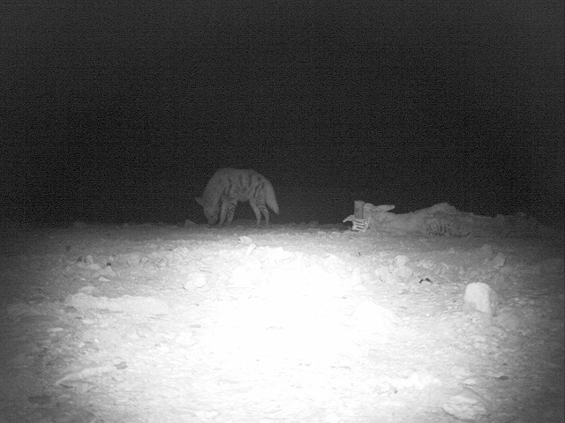
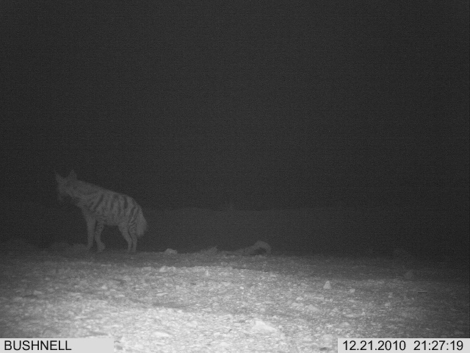
פרטים 1-4, צד שמאל
2
1
4
3

Slide 29
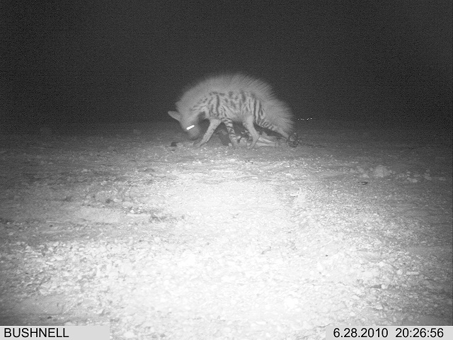
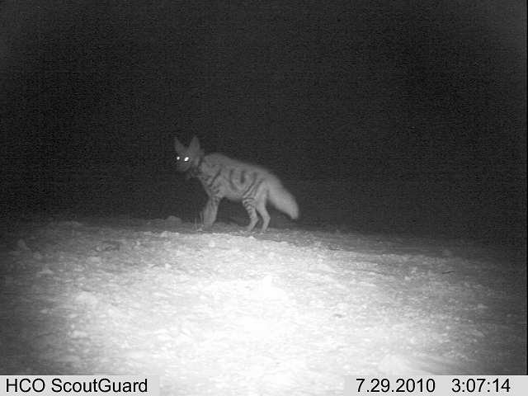
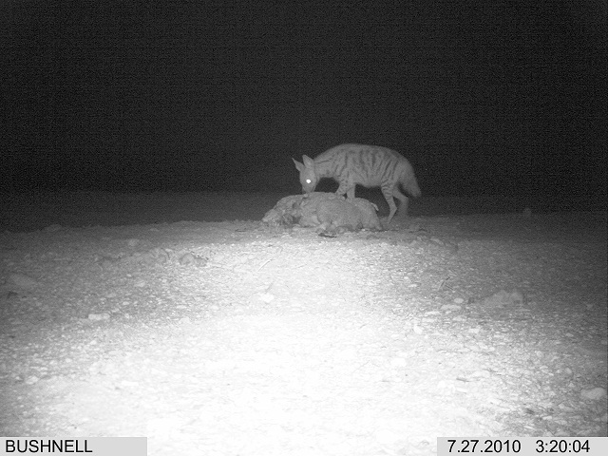
פרטים 5-7
6
5
7

Slide 30
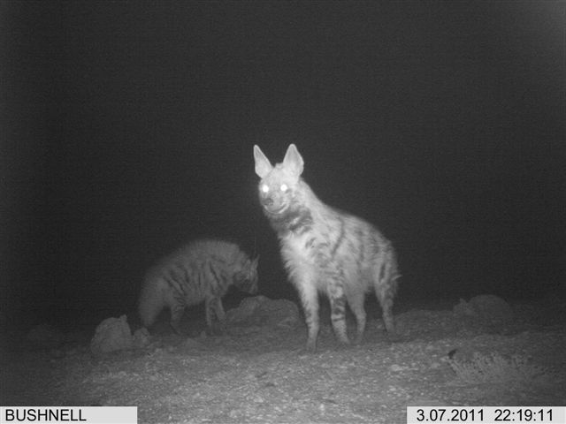
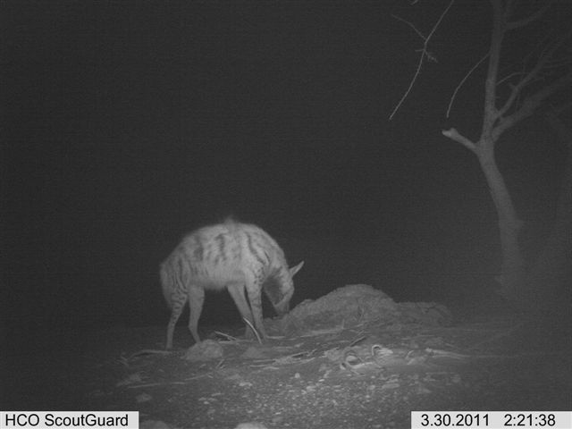
פרטים 8-10
9 (צבוע שמאלי)
8
בכב
10 (צבוע שמאלי)

Slide 31
דיון

Slide 32
ניתוח כללי של התוצאות
ניתן לזהות פרטי צבוע מתוך תצלומים במבט עין (כפי שכבר הוכח ע"י Harihar et al).
ניתן לזהות פרטי צבוע מתוך תצלומים בעזרת תוכנת Extracompare בשילוב עם זיהוי בעין.
בשתי השיטות יש קשיים והתוצאות לא תמיד מספקות.
השיטה המשלבת את Extracompare נמצאה יעילה בהרבה מזיהוי בעין בלבד.

Slide 33
קשיים בזיהוי פרטי צבועים
איכות נמוכה של הצילום בשל תנאי התאורה הליליים או תנועה מהירה של הצבוע שמטשטשת את דמותו.
סימור שיער או שינוי תנוחה שגורמים לפרט אחד להראות מאוד שונה בשני תצלומים שונים.
דגמי פסים דומים של שני פרטים.
מסיבות אלה רוב התמונות המתקבלות אינן ברורות מספיק לזיהוי.
גם בתמונות הברורות מספיק לא תמיד יש זיהוי ודאי מהסיבות שצוינו לעיל.

Slide 34
השוואה בין הזיהוי בעין לזיהוי בעזרת התוכנה
משך הזמן שלקח לזיהוי בעזרת התוכנה הוא 78% ממשך הזמן שארך הזיהוי בעין.
אחוז התמונות והסרטונים שזוהו היה גדול בהרבה בזיהוי בעזרת התוכנה – 86.5% לעומת 48.4%.
בזיהוי בעזרת התוכנה זוהו 7-10 פרטים, בזיהוי בעין בלבד – 4-5 פרטים.

Slide 35
חסרונות התוכנה
התוכנה לא עומדת בפני עצמה – יש חשיבות מכריעה לאישור הצעות הזיהוי שלה ע"י זיהוי בעין, וכן למעבר במבט עין על "מדפי" ספרית הפרטים והשוואה ביניהם. כל זה מאריך את משך הזיהוי.
קושי בזיהוי סרטונים.
אין אפשרות להשוואת דגמי הפסים של הרגל הקדמית.

Slide 36
בעיות בתוצאות וליקויים במחקר
לא קיבלנו מספר סופי ברור של צבועים (כזכור, יש 7-10 צבועים על פי התוצאות, ואולי אף יותר). השיטה עדיין רחוקה משלמות.
במחקר הנוכחי נעשה הזיהוי ע"י צופה אחד בלבד. כדי לוודא את אמינות התוצאות מן הראוי ששלושה צופים יבצעו את הזיהוי בנפרד.

Slide 37
הצעות לשיפור
שיפור התוכנה כך שתכלול זיהוי דגם הרגל הקדמית.
קירוב מלכודת המצלמה לפגר ושיפור התאורה שלה כדי למנוע תמונות בעייתיות (ראה בשקופית הבאה).

Slide 38
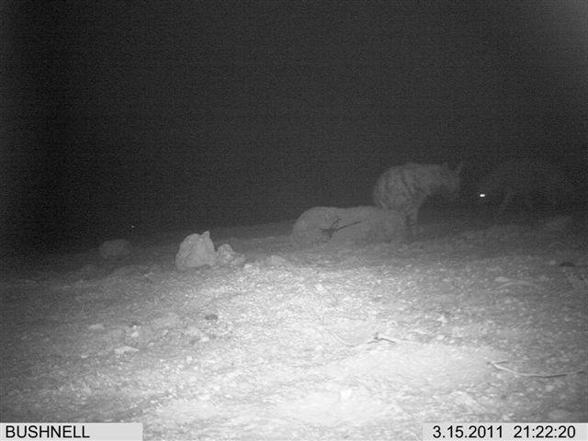
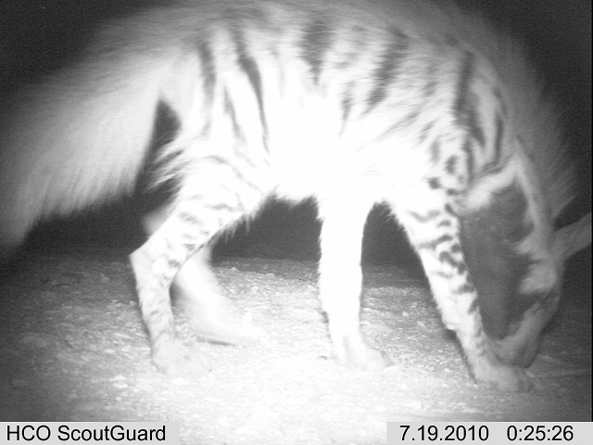
המצלמה רחוקה מדי
התאורה ממורכזת מדי

Slide 39
הצעות לשיפור
הסרטונים חשובים כי הרבה פעמים הם מראים שני צדדים, אבל הם בעייתיים יותר לניתוח ע"י התוכנה מאשר תמונות. אפשר לשים 2 מלכודות מצלמה במקביל – אחת מצלמת סרטונים והשנייה תמונות.
הגדלת מאגר התמונות תגרום לעליה באחוז התמונות המזוהות בוודאות.
זיהוי ע"י שניים או שלושה צופים יוודא את אמינות הזיהוי.

Slide 40
השוואה לכלי זיהוי אחרים
המדד | משדור | ניתוח גללים גנטי וניתוח עקבות | צילום וזיהוי
זמן קבלת הזיהוי | קצר | ארוך | בינוני
בטחון בזיהוי | מלא | לא מלא | לא מלא
סוג המידע המתקבל | זיהוי ומיקום | זיהוי בלבד | זיהוי בלבד
רצף המידע המתקבל | רציף | חד פעמי | חד פעמי
הפרטים המזוהים | רק הפרטים הממושדרים | כל מי שסימניו מתגלים | כל מי שמצולם
פגיעה בבעל החיים | פולשני מאוד | לא פולשני כלל | פולשנות זניחה
עלות | יקר יחסית | בינוני | זול יחסית

Slide 41
אפשרויות יישום
מתוצאות הזיהוי ניתן לקבל מידע רב:
על פי מספר הפרטים שזוהו ומספר ה"לכידות" של כל פרט ניתן לחשב את סיכויי ה"לכידה" של הצבוע ולקבל הערכת גודל אוכלוסיה.
על פי גודל האוכלוסיה, גודל השטח התחום ע"י המלכודות והמרחקים שעוברים הפרטים השונים על פי נתוני "לכידתם" במלכודות המצלמה, אפשר לחשב את צפיפות הפרטים.

Slide 42
אפשרויות יישום
התועלת האפשרית של העבודה למחקר הצבועים בישראל:
הבנת מגמות דמוגרפיות של אוכלוסיות מקומיות, ובעקבות זאת נקיטת פעולות ממשקיות מתאימות.
הקמת מאגר תמונות צבועים מקומי או ארצי על בסיס המאגר הקיים.

